Slide 1
Интенсивная подготовка к ЕГЭ с использованием системы «1С:Образование»
Татьяна Чернецкая
Ведущий методист, к.п.н.
Фирма «1С»

Slide 2
О чем сегодня поговорим
Цифровые учебные материалы для подготовки к ЕГЭ по математике, русскому языку и информатике
Как организовать учебный процесс
Как контролировать результаты

Slide 3
Профильный ЕГЭ по математике

Slide 4
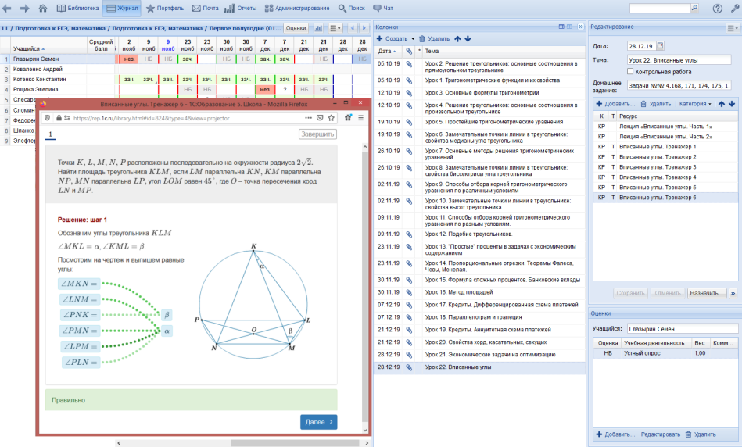
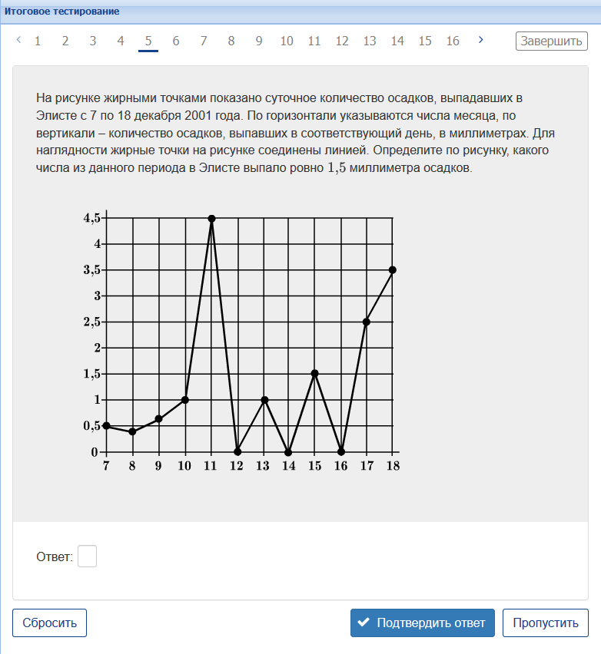
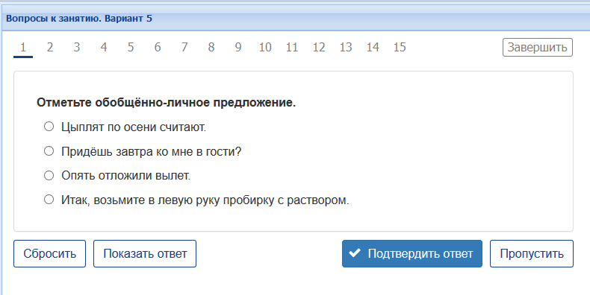
Материалы для подготовки к профильному ЕГЭ по математике в системе «1С:Образование»
Тесты для стартовой диагностики
Тесты для отработки навыков решения простых заданий с кратким ответом
Теоретические материалы для закрепления знаний по темам, входящим в ОГЭ и ЕГЭ в форме видео, слайдов, интерактивных таблиц
Пошаговые тренажеры для более детального разбора сложных заданий
Notes:
Курсы для подготовки к ГИА по математике и русскому языку. Эту форму ГИА проходят все школьники без исключения. Курсы может открыть как партнер на своей базе, так и школа. С нового учебного года планируем давать соответствующие статусы, об условиях будет сообщено в инфописьмах и рассылках.

Slide 5
Егэ по информатике

Slide 6
Цифровые учебные материалы
Тема
Теория
Тренажеры
Задачи для самостоятельного решения
Предполагается последовательное ознакомление с теоретическим материалом, просмотр задач с решениями, работа с тренажерами и решение самостоятельных работ
6

Slide 7
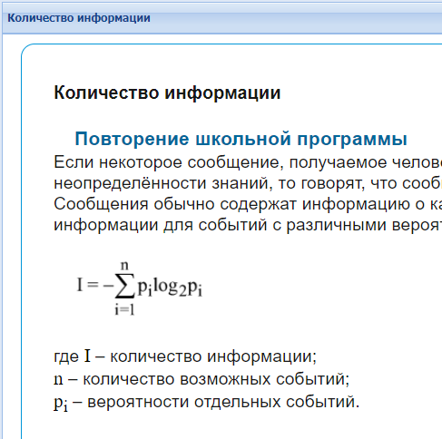
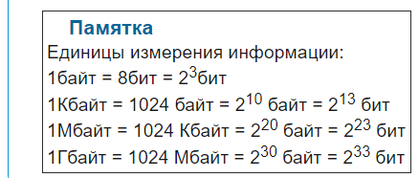
Теория
Материал для повторения школьной программы:
определение понятий,
формулы и правила,
схемы,
формулировки алгоритмов для решения задач,
памятки,
примеры решения задач.
7

Slide 8
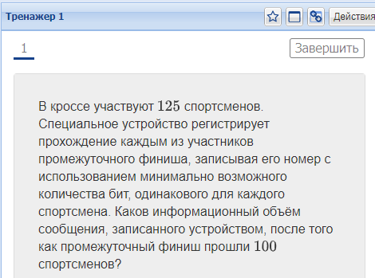
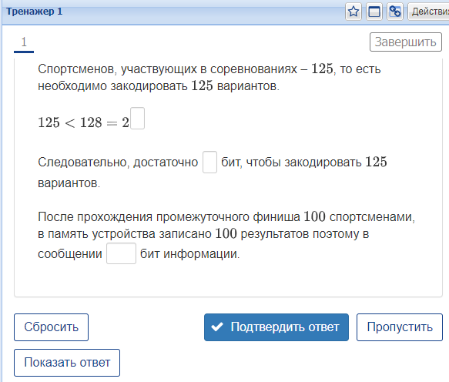
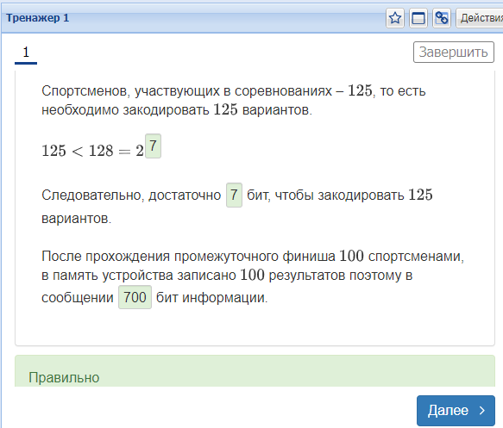
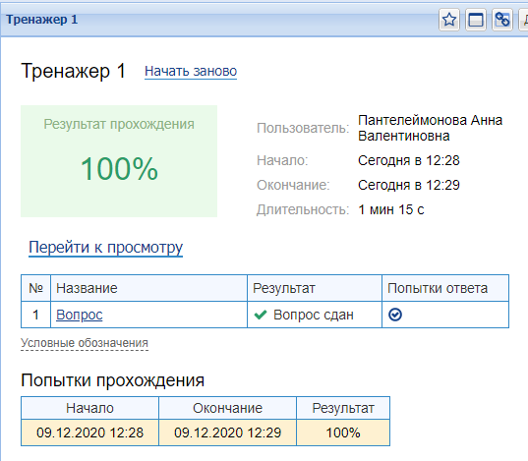
Тренажеры
Задания снабжены :
подсказками,
решениями
комментариями к неверным действиям.
8

Slide 9
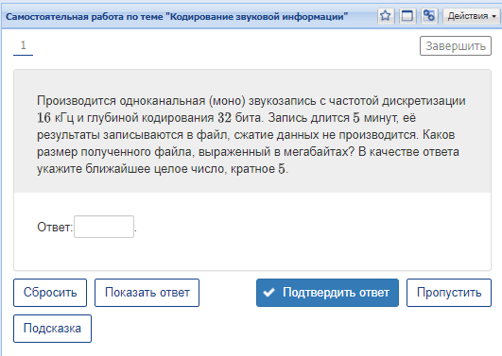
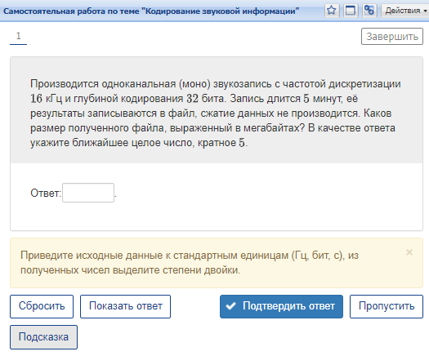
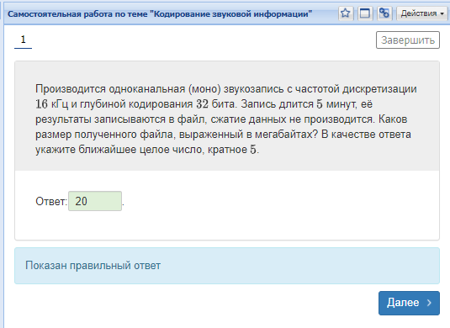
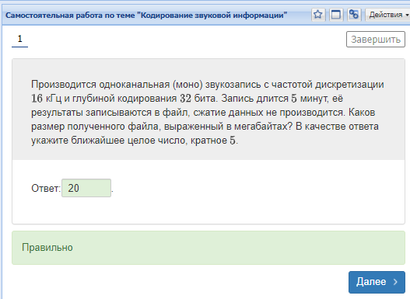
Задачи для самостоятельного решения
Типовые задачи
Разный уровень сложности
Избыточное количество заданий для тренировки навыка самостоятельного решения
9

Slide 10
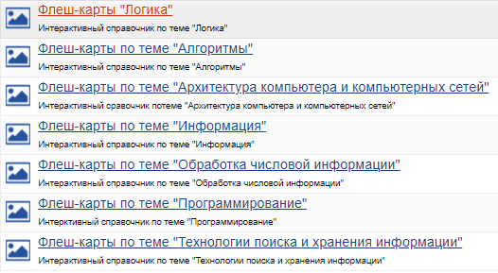
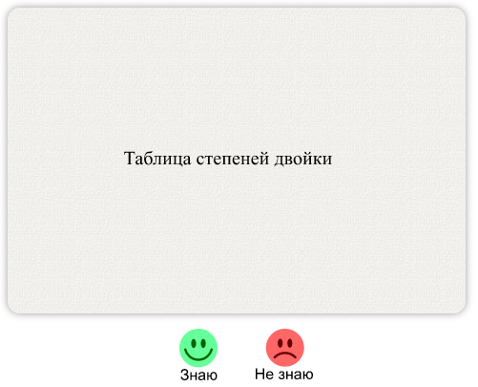
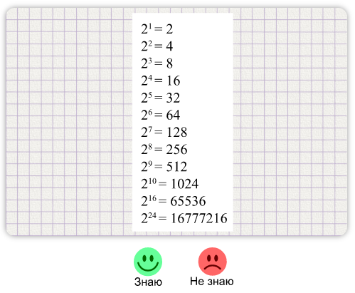
Тренажеры
Подробнее – в видеозаписи вебинара «Готовимся к ГИА. Информатика» https://obrazovanie.1c.ru/events/2020/12-09/
10

Slide 11
Егэ по русскому языку

Slide 12
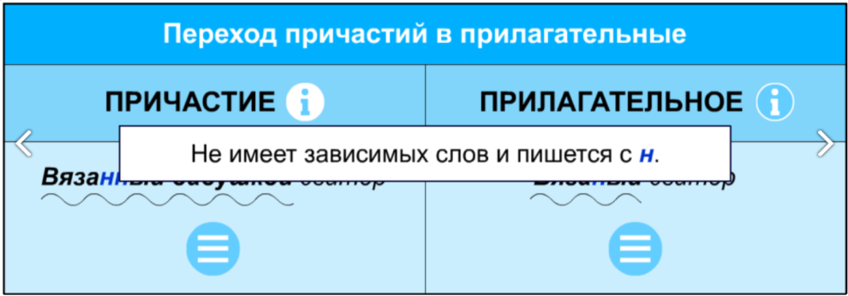
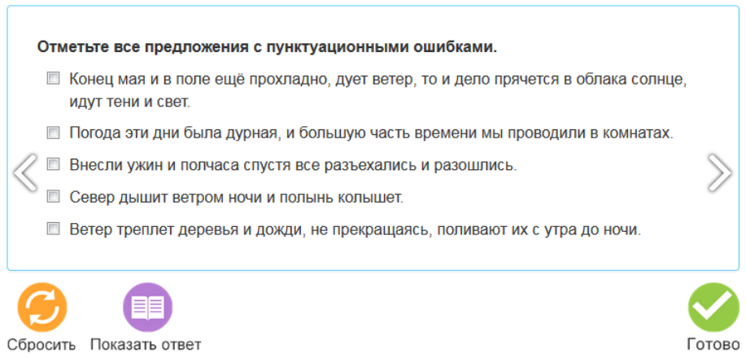
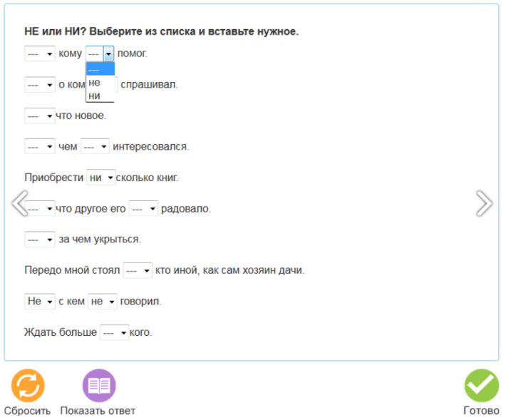
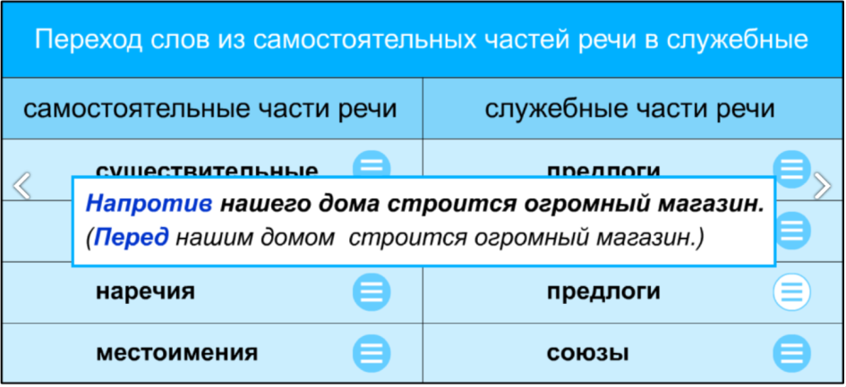
Русский язык. Материалы для подготовки к ЕГЭ и ОГЭ
В пособии 97 лингвистических тренажеров и 88 интерактивных таблиц

Slide 13
Задачи электронных лингвистических тренажеров
Актуализировать комплекс проверяемых на ЕГЭ компетенций, т.е. умений и навыков по русскому языку в объеме школьной программы
Совершенствовать умения определённых видов школьной речевой деятельности:
информационной переработки авторского текста (сжатое изложение)
написания собственных текстов типа рассуждения (сочинение-рассуждение) с формулированием тезиса и приведением собственных аргументов
Самостоятельно контролировать и оценивать уровни знаний и умений

Slide 14
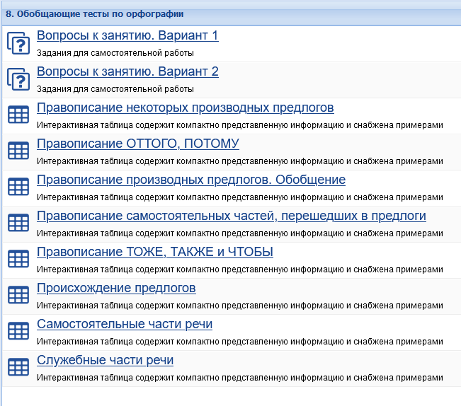
Структура и содержание лингвистических электронных тренажеров
97 тематических тренажеров
Внимание учащихся акцентируется на основных правилах по:
Орфографии и пунктуации
Культуре речи (на языковых нормах)
Информационной переработке текстов (сжатое изложение)
Написанию сочинения-рассуждения
Три уровня подачи учебного материала: базовый, профильный и углубленного изучения
Сжатая и оптимально структурированная форма изложения основного и дополнительного языкового материала
Тренировочный характер заданий

Slide 15
Как организовать учебную деятельность в системе «1С:Образование»

Slide 16
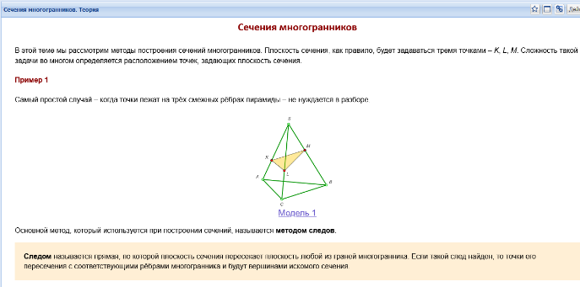
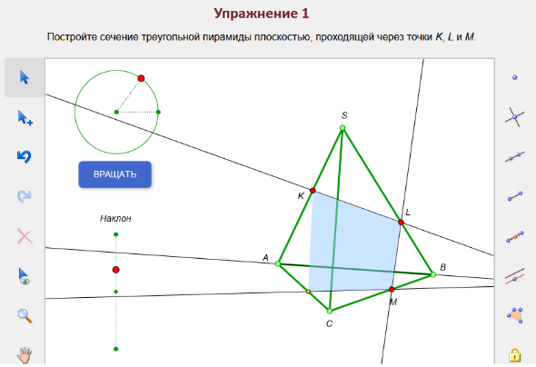
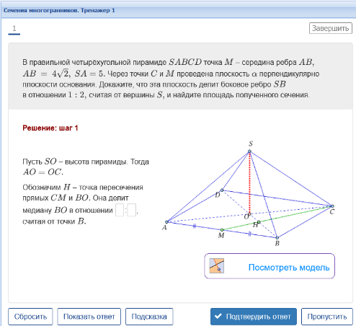
Пример занятия «Сечения многогранников»
Используем:
Учебный текст с разбором задач на интерактивных моделях
Интерактивные задания на построение сечения
Пошаговые тренажеры в формате задачи № 14 КИМ ЕГЭ
Проверка домашнего задания | До начала занятия в системе «1С:Образование»
Организационный момент | В системе ВКС или очно
Всесторонняя проверка знаний | В системе ВКС или очно: обсуждение итогов домашнего задания, ответы на вопросы по домашнему заданию
Подготовка к изучению нового материала | Используя совместно учебные материалы в системе «1С:Образование» и сервис ВКС для трансляции рабочего стола преподавателя или очно на интерактивной доске
Изучение нового материала
Закрепление нового материала | Используя совместно учебные материалы в системе «1С:Образование» и сервис ВКС для трансляции рабочего стола учащегося или очно на интерактивной доске
Выдача домашнего задания | Задания с автоматической проверкой в системе «1С:Образование»
Notes:
Показать материалы по теме «Сечения»

Slide 17
Как контролировать результаты в системе «1С:Образование»

Slide 18
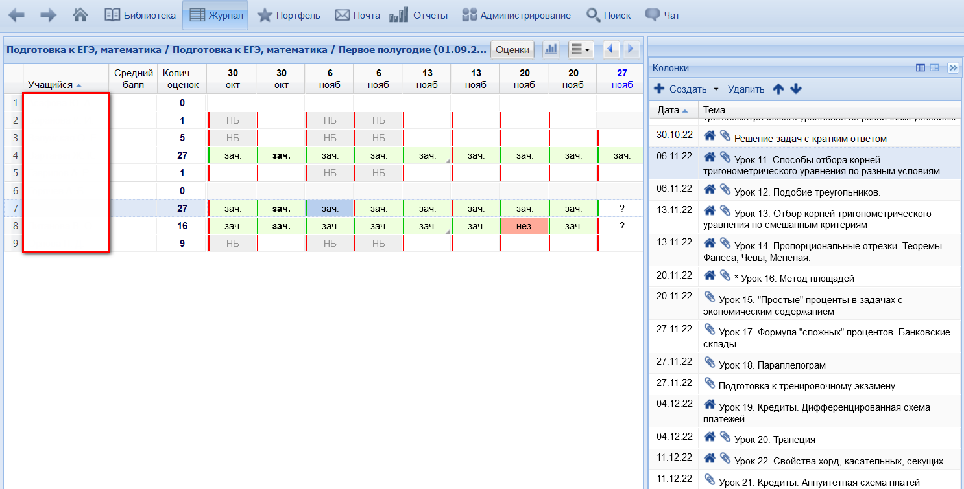
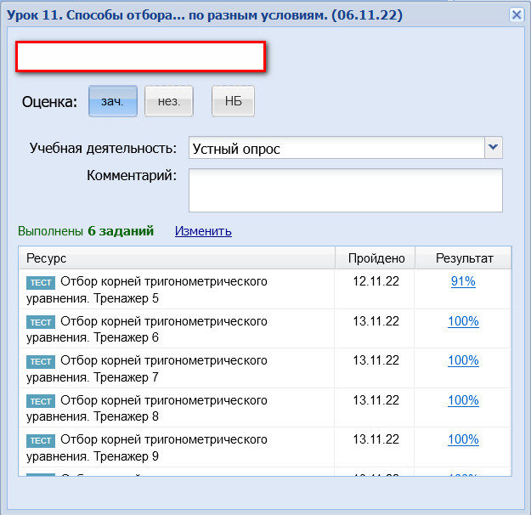
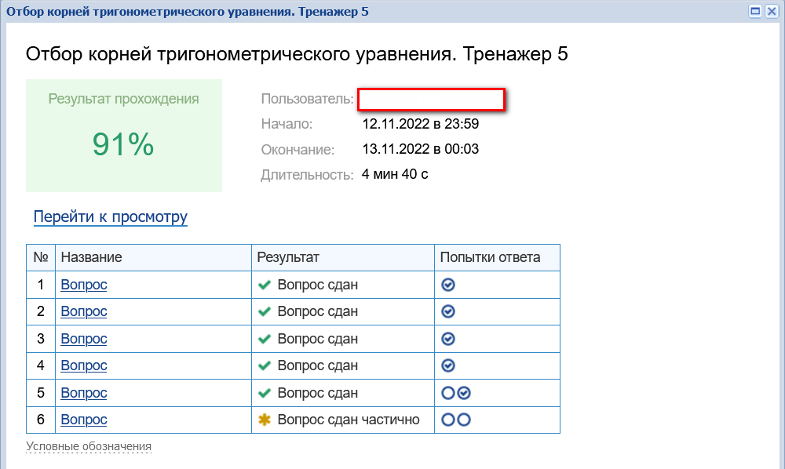

Slide 19
Результаты и Выводы

Slide 20
Что дают цифровые инструменты
Учащийся
Эффективная самостоятельная работа дома за счет интерактивных заданий с подсказками и пошаговыми решениями
Интерес к процессу обучения за счет современных инструментов организации учебной деятельности
Самоконтроль подготовки к экзамену
Преподаватель
Оптимизация очных или онлайн-занятий: преподаватель заранее видит сложности в освоении учебного материала и оперативно на них реагирует
Снижение трудозатрат на подготовку к занятиям и проверку ДЗ
Возможность выстроить индивидуальную траекторию для ученика
Родитель
Реальный контроль результатов ребенка
Снижение затрат на подготовку школьников к ГИА без потери эффективности (по сравнению с репетиторами)

Slide 21
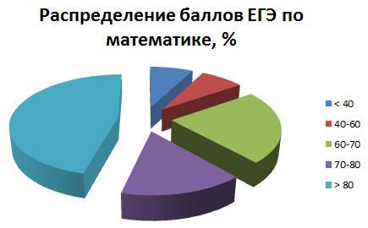
Опыт Учебного центра № 1
С 2016 года курсы подготовки к ГИА проводятся с использованием цифровых инструментов
Одинаково эффективно проходят как очно, так и с применением дистанционных технологий
На курсах подготовки к ЕГЭ мотивированные учащиеся стабильно показывают высокие результаты:
85+ по математике
90+ по русскому языку

Slide 22
Как подключиться к системе «1С:Образование»
Заполните анкету на сайте https://obrazovanie.1c.ru/
Не забудьте отметить пункт «Назначить тестовый период для нового пользователя»
Дождитесь письма с данными для доступа к вашей базе и ссылками на методические материалы
Можно начинать пользоваться!
Остались вопросы? Закажите бесплатную индивидуальную консультацию
22

Slide 23
Спасибо за внимание!
Татьяна Чернецкая, chet@1c.ru

